Slide 1
TRƯỜNG ĐẠI HỌC CNTT KHOA CÔNG NGHỆ THÔNG TIN
QUẢN LÝ NGÂN HÀNG
Nhóm #30:
1. Võ Tấn Hoàng
2. Nguyễn Thị Thanh Duyên
3. Nguyễn Xuân Phước

Slide 2
Giới thiệu thành viên
VÕ TẤN HOÀNG
NGUYỄN THỊ THANH DUYÊN
NGUYỄN XUÂN PHƯỚC

Slide 3
NỘI DUNG
Giới thiệu
Cơ sở dữ liệu
Cấu trúc hệ thống
Kết quả

Slide 4
1. Giới thiệu
Trong thời đại số hóa ngày nay, việc áp dụng công nghệ thông tin đã trở thành trọng tâm quan trọng đối với nhiều ngành.
Đề tài quản lý ngân hàng chú trọng vào việc tạo ra một giải pháp toàn diện cho quản lý chi nhánh ngân hàng, cung cấp khả năng quản lý thông tin nhân viên, khách hàng, tài khoản khách hàng, và các giao dịch tài chính một cách thuận tiện.
Kết hợp giữa ngôn ngữ lập trình Python, framework đồ họa PyQt5, và hệ thống quản lý cơ sở dữ liệu MySQL

Slide 5
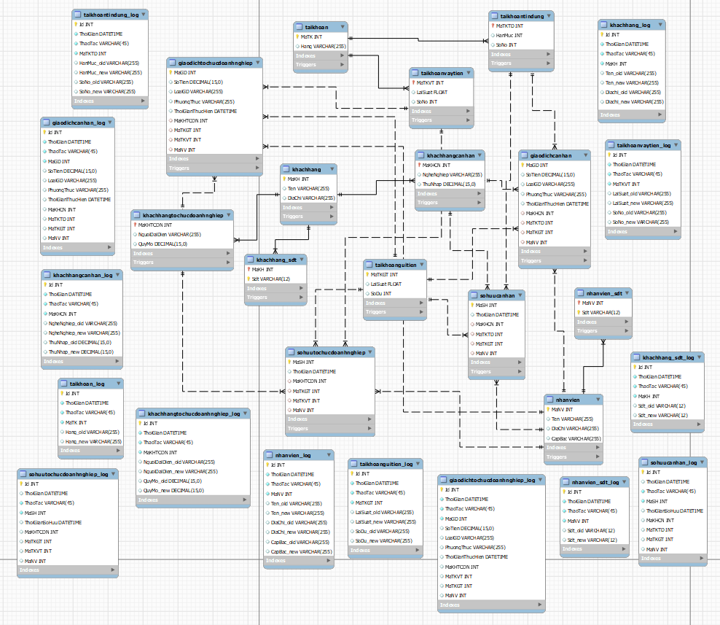
2. Cơ sở dữ liệu

Slide 6
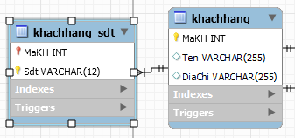
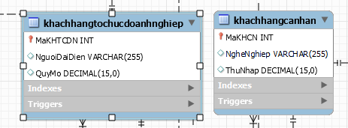
Chi tiết cơ sở dữ liệu

Slide 7
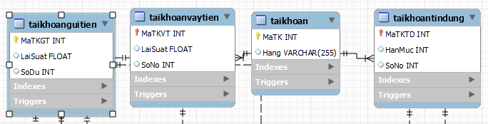
Chi tiết cơ sở dữ liệu

Slide 8
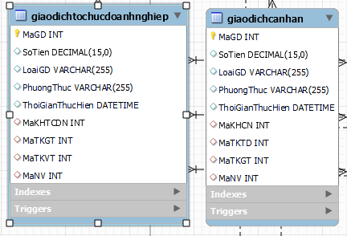
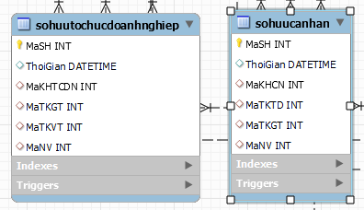
Chi tiết cơ sở dữ liệu

Slide 9
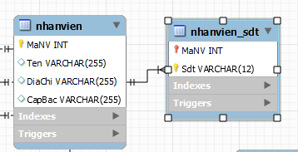
Chi tiết cơ sở dữ liệu

Slide 10
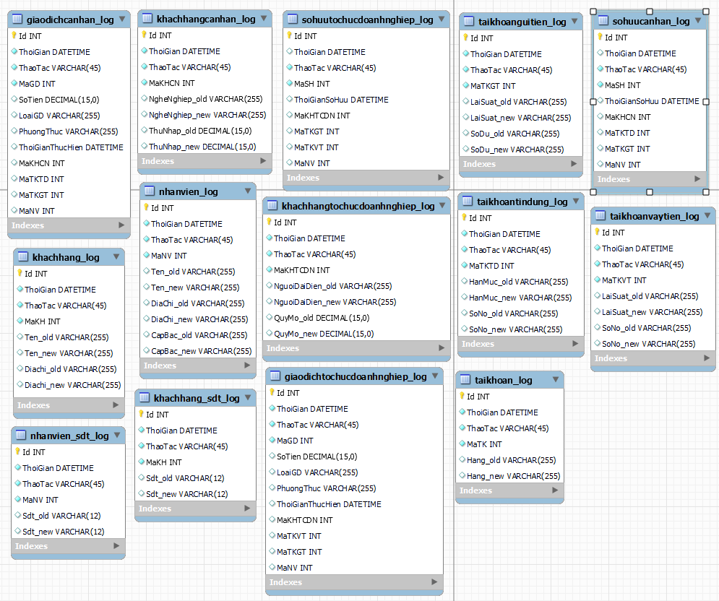

Slide 11
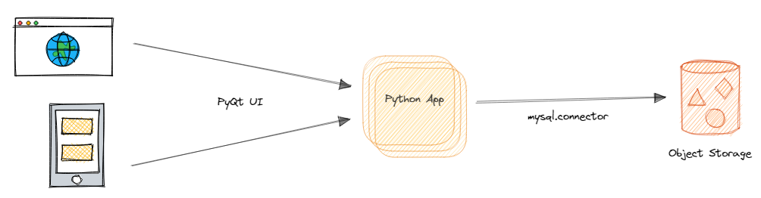
3. Kiến trúc hệ thống
Sử dụng MySQL làm DB.
Sử dụng mysql.connector hỗ trợ kết nối dữ liệu cho dự án.
Sử dụng PyQt để thiết kế UI.
Mô hình hệ thống:

Slide 12
4. Kết quả
Phần mềm quản lý ngân hàng với các chức năng cơ bản:
Quản lý nhân viên (Thêm, Xóa, Sửa)
Quản lý khách hàng (Thêm, Xóa, Sửa)
Quản lý tài khoản khách hàng
Quản lý giao dịch khách hàng(Vay, Gửi tiền, Tín dụng)

Slide 13
Q&A

